Slide 1
Урок литературного чтения во 2 классе по теме: «Разножанровые произведения» УМК «Школа ХХI век» ре к уроку Костромина О.В. Учитель начальных классов ГОУСОШ №121 г. Санкт-Петербурга 2011г.

Slide 2
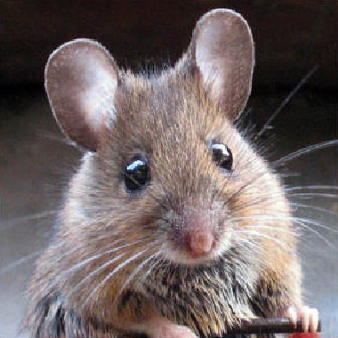
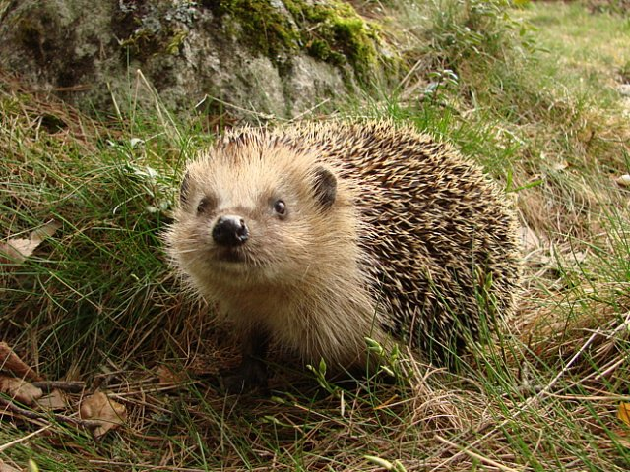
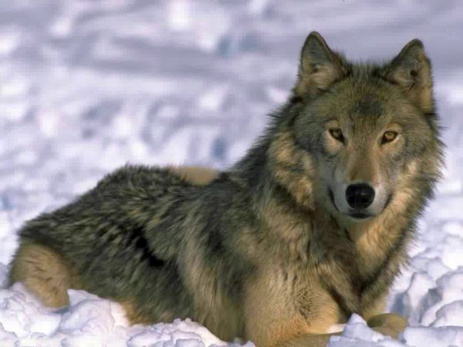
О братьях наших меньших
.

Slide 3
Константин ушинский

Slide 4
Мой любимец
Кто он?
Как его зовут?
Какой он?
Что любит делать?

Slide 5
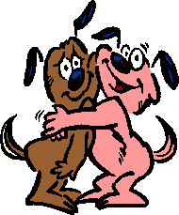
Произведения
фольклора
загадки
пословицы
поговорки
потешки
песни
заклички
считалки

Slide 6
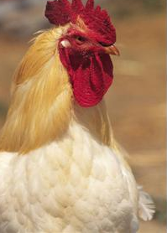
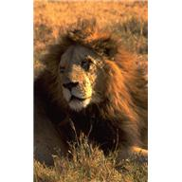
Загадка
В загадке всегда есть вопрос.
Ответ «спрятан» в загадке.
О ком загадка?
Какие признаки этого животного мы знаем?
Что любит делать это животное?

Slide 7
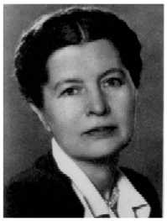
Елена Благинина

Slide 8
Звуки леса

Slide 9
Домашнее задание:
с.6-8 учебник, задание в тетради
Материалы, использованные на уроке:
Загадки
http://littlehuman.ru/665/
Википедия
К. Ушинский http://ru.wikipedia.org/wiki/%D3%F8%E8%ED%F1%EA%E8%E9
Портрет К.Ушинскогоhttp://www.portret.ru/modules.php?name=GalleryMuseum&do=showpic&pid=189&orderby=
Портрет Елены Благининой
http://www.laidinen.ru/women.php?part=610&letter=%C1&code=613
Обложки к произведениям
http://www.kniga.ru/children/227244
http://books.iqbuy.ru/categories_offer/9785699280995/
http://www.rustoys.ru/index.html?action=article&arttip=book&rustoys=98557415e375179c51e7bb9e46d8d593&from=190
http://www.gogul.tv/books/137/363/
http://rupics.eu/domain/shootfighter.wordpress.com/
http://www.bulgakov.ru/bookshop/1091936/page/9/
http://www.radikal.ru/USERS/oxyvik/knigi?pg=9
http://net-shops.ru/knigi/detskaja_literatura/dlja_samyh_malenkih/stihi_zhagadki_skazhki/posidim_v_tishine.shtml
http://www.ozon.ru/context/detail/id/3495525/
http://www.libex.ru/?cat_page=2&pg=2666
картинки животных
http://forum.sonic-city.ru/lofiversion/index.php?t776-100.html
http://dreamworlds.ru/page/912/
http://www.pravda.ru/society/zoo/4/
http://japandaily.ru/category/nauka
Картина Волосова .Лес.
http://sfart.ru/info/artists/316/page/2/price/0

